Slide 1

PHÒNG GIÁO DỤC VÀ ĐÀO TẠO QUẬN LONG BIÊN
TRƯỜNG TIỂU HỌC ÁI MỘ B
MÔN: TIẾNG VIỆT
PHÂN MÔN : ĐỌC
LỚP 2
Bài: Giọt nước và biển lớn

Slide 2

CÙNG BÉ DIỆT MUỖI

Slide 3



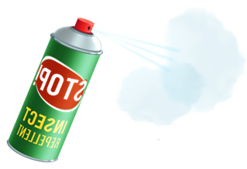



Slide 4



1. Bài trước em học là bài gì?
A. Mùa vàng
C. Tết đến rồi
B. Chuyện bốn mùa
D. Bờ tre đón khách

Slide 5
2. Đặc điểm riêng, tiêu biểu là nghĩa của từ nào?
A. Đặc cách
C. Đặc biệt
B. Đặc công
D. Đặc trưng

Slide 6
3. Thứ gì trong mát
Bé uống hàng ngày
Tắm mát, rửa tay
Sạch ơi là sạch ?
A. Nước
C. Sữa
B. Lửa
D. Vòi hoa sen

Slide 7
4. Rõ ràng chẳng phải nồi canh,
Thế mà vị mặn, nước xanh, cá nhiều
- Là gì?
A. Ao
C. Sông
B. Biển
D. Hồ

Slide 8
5. Có mặt mà chẳng có tai
Nhìn thì nhăn nhó chẳng ai muốn nhìn – Là gì?
A. Ông sao
B. Mặt trời
C. Ông trăng
D. Sấm sét

Slide 9


Bài 5: Giọt nước và biển lớn

Slide 10












Tiết 1 + 2

Slide 11


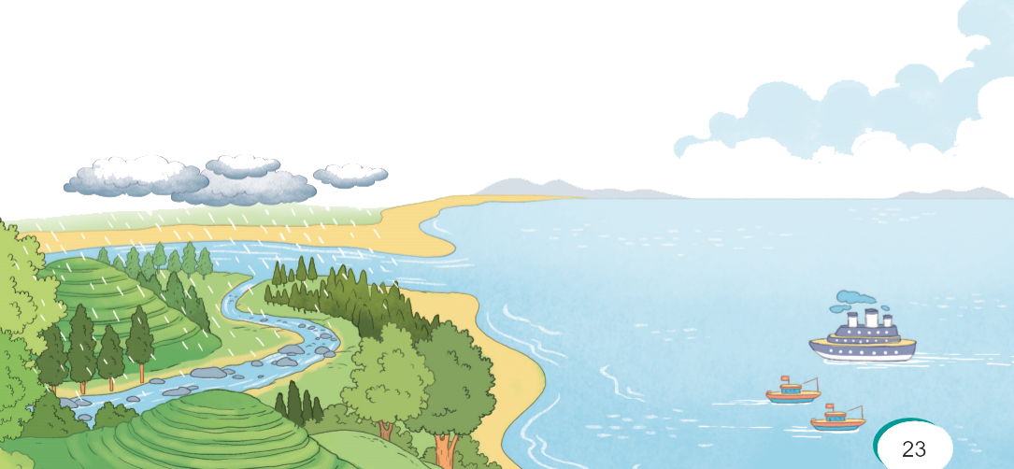
Theo em, nước mưa rơi xuống sẽ đi đâu?

Slide 12


Giọt nước và biển lớn
Đọc mẫu
ĐỌC
Tí ta tí tách
Từng giọt
Từng giọt
Mưa rơi
Rơi rơi.
Góp lại bao ngày
Thành dòng suối nhỏ
Lượn trên bãi cỏ
Chảy xuống chân đồi.
Suối gặp bạn rồi
Góp thành sông lớn
Sông đi ra biển
Biển thành mênh mông.
Biển ơi, có biết
Biển lớn vô cùng
Từng giọt nước trong
Làm nên biển đấy!
(Nguyễn Bao)

Slide 13


Giải nghĩa từ
Notes:
13

Slide 14


Slide 15


Luyện đọc từ khó
Tí ta tí tách
mênh mông

Slide 16


Ngắt nghỉ đoạn thơ
Tí ta tí tách
Từng giọt
Từng giọt
Mưa rơi
Rơi rơi.

Slide 17




Giọt nước và biển lớn
Đọc nối tiếp đoạn
ĐỌC
Tí ta tí tách
Từng giọt
Từng giọt
Mưa rơi
Rơi rơi.
Góp lại bao ngày
Thành dòng suối nhỏ
Lượn trên bãi cỏ
Chảy xuống chân đồi.
Suối gặp bạn rồi
Góp thành sông lớn
Sông đi ra biển
Biển thành mênh mông.
Biển ơi, có biết
Biển lớn vô cùng
Từng giọt nước trong
Làm nên biển đấy!
(Nguyễn Bao)
Bài thơ gồm có mấy đoạn?

Slide 18
Giọt nước và biển lớn
ĐỌC
Tí ta tí tách
Từng giọt
Từng giọt
Mưa rơi
Rơi rơi.
Góp lại bao ngày
Thành dòng suối nhỏ
Lượn trên bãi cỏ
Chảy xuống chân đồi.
Suối gặp bạn rồi
Góp thành sông lớn
Sông đi ra biển
Biển thành mênh mông.
Biển ơi, có biết
Biển lớn vô cùng
Từng giọt nước trong
Làm nên biển đấy!
(Nguyễn Bao)
Đọc theo nhóm

Slide 19
Giọt nước và biển lớn
ĐỌC
Tí ta tí tách
Từng giọt
Từng giọt
Mưa rơi
Rơi rơi.
Góp lại bao ngày
Thành dòng suối nhỏ
Lượn trên bãi cỏ
Chảy xuống chân đồi.
Suối gặp bạn rồi
Góp thành sông lớn
Sông đi ra biển
Biển thành mênh mông.
Biển ơi, có biết
Biển lớn vô cùng
Từng giọt nước trong
Làm nên biển đấy!
(Nguyễn Bao)
Đọc toàn bài

Slide 20


Trả lời câu hỏi

Slide 21

1. Kể tên các sự vật được nhắc đến trong bài thơ.
→ Giọt nước mưa, dòng suối, bãi cỏ, đồi, sông, biển…
2. Những gì góp phần tạo nên dòng suối nhỏ?
→ Những giọt mưa góp lại bao ngày tạo nên dòng suối nhỏ.
3. Những dòng sông từ đâu mà có?
→ Những dòng suối nhỏ góp thành sông.

Slide 22

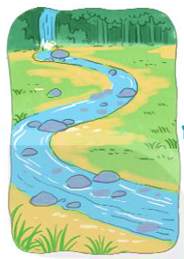
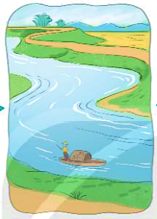
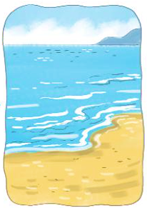
4. Nói về hành trình giọt nước đi ra biển.
Nhiều giọt mưa góp thành suối.
Nhiều dòng suối góp thành sông.
Nhiều dòng sông ra biển lớn.

Slide 23
Giọt nước và biển lớn
Đọc lại toàn bài
ĐỌC
Tí ta tí tách
Từng giọt
Từng giọt
Mưa rơi
Rơi rơi.
Góp lại bao ngày
Thành dòng suối nhỏ
Lượn trên bãi cỏ
Chảy xuống chân đồi.
Suối gặp bạn rồi
Góp thành sông lớn
Sông đi ra biển
Biển thành mênh mông.
Biển ơi, có biết
Biển lớn vô cùng
Từng giọt nước trong
Làm nên biển đấy!
(Nguyễn Bao)

Slide 24
Luyện tập

Slide 25
1. Mỗi từ dưới đây tả sự vật nào trong bài thơ?
mênh
mông
nhỏ
lớn
suối
sông
biển

Slide 26
2. Đóng vai biển nói lời cảm ơn giọt nước
Tôi là biển cả. Tôi mỗi ngày một mênh mông, bao la, rộng lớn. Nhờ có các em suối, sông góp thành nên tôi mới được như ngày hôm nay. Nhưng bạn mà tôi phải nói lời cảm ơn nhất đến là giọt nước. Nhờ có em ấy – những giọt nước trong veo chảy lượn từ bãi cỏ, qua chân đồi, góp thành sông lớn, sông lớn lại đi ra với tôi nên tôi mới trở nên thật bao la hùng vĩ.

Slide 27
Củng cố bài học

